Slide 1

EPIDEMIOLOGÍA DE LOS DAÑOS POR PLAGUICIDAS
LOS PROCESOS PRODUCTIVOS CON EL USO INDISCRIMINADO DE PLAGUCIDAS SOBRE TODO EN EL ÁREA DE PRODUCCIÓN AGRÍCOLA Y FORESTAL GENERAN RIESGOS DE INTOXICACIONES AGUDAS Y CRÓNICAS

Slide 2
EPIDEMIOLOGÍA DE LOS DAÑOS POR PLAGUICIDAS
LOS DATOS DISPONIBLES SOBRE SUSTANCIAS QUÍMICAS Y SU EFECTO EN LA SALUD Y EL AMBIENTE EN CENTROAMERICA Y EL CARIBE NO REFLEJAN LA REALIDAD DEL PROBLEMA. SOLO UNA FACETA DEL MISMO.

Slide 3

AMERICA CENTRAL
AMERICA CENTRAL ES UN ÁREA PREDOMINANTEMENTE AGRÍCOLA Y FORESTAL DE 0,5 MILLONES DE KILOMETROS CUADRADOS. (40 %) ARABLES.

Slide 4
CENTRO-AMERICA VS. PLAGUICIDAS
LOS PAISES CENTRAMERICANOS SE ENCUENTRAN ENTRE LOS PRINCIPALES IMPORTADORES DE SUSTANCIAS PLAGUICIDAS (INSECTICIDAS, FUNGICIDAS, NEMATICIDAS, HERBICIDAS, OTROS)

Slide 5
CENTROAMERICA VS. PLAGUICIDAS AÑO 2000
IMPORTACIÓN 1,5 Kg. ANUAL DE PLAGUICIDAS POR HABITANTE.
2.5 VECES SUPERIOR AL PROMEDIO MUNDIAL

Slide 6
PANAMÁ VS. PLAGUICIDAS AÑO 2000
IMPORTACIÓN 2,67 Kg. ANUAL DE PLAGUICIDAS POR HABITANTE.
CUATRO VECES SUPERIOR AL LÍMITE ESTABLECIDO POR LA O.M.S.

Slide 7
PANAMÁ VS. PLAGUICIDAS AÑO 2000
SE ESTIMA QUE EL 85% DE LO PLAGUICIDAS SE EMPLEAN EN EL SECTOR AGROPECUARIO AQUÍ SURGEN LOS PRINCIPALES PROBLEMAS ASOCIADOS CON SU EMPLEO.
SU PRODUCCIÓN MASIVA, USO INDISCRIMINADO Y MANEJO INADECUADO GENERAN RIESGOS QUE REPERCUTEN DIRECTA E INDIRECTAMENTE DE FORMA ADVERSA EN EL AMBIENTE Y LA SALUD.

Slide 8
PANAMÁ VS. PLAGUICIDAS AÑO 2000 INDICADORES DEMOGRÁFICOS
POBLACIÓN TOTAL | P.E.A. | POBLACIÓN ACTIVA EN LA AGRICULTURA
2,767.000 | 40.2% 1,112.340 | 40.1% 446.048

Slide 9
PANAMÁ VS. PLAGUICIDAS AÑO 2000 INDICADORES DE LA ACTIVIDAD PRODUCTIVA
EXTENSIÓN | SUPERFICIE CULTIVADA Y ÁREA DE AGRICULTURA | PRINCIPALES CULTIVOS
77,082 Km² | 51.0% 572 mil hectáreas | CAFÉ. CAÑA. FRUTAS. HORTALIZAS. BANANOS.

Slide 10
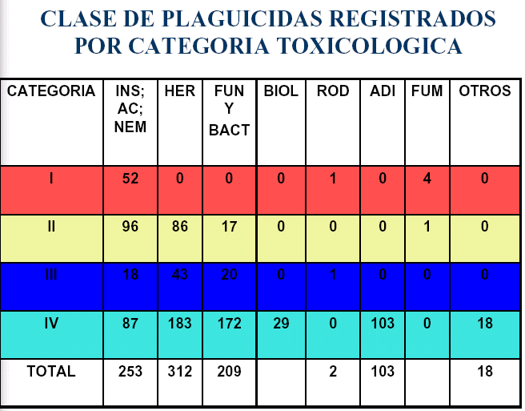
PANAMÁ

Slide 11
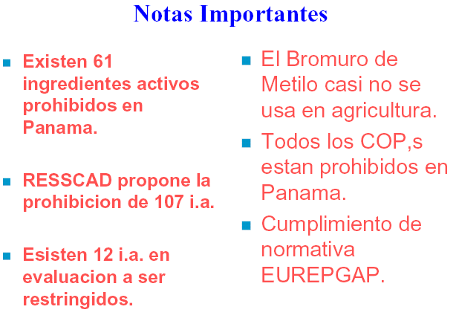
PANAMÁ

